Slide 1
KHỞI ĐỘNG ĐẦU GIỜ Trò chơi: Truyền điện
Điền tên người dùng,tên nhà cung cấp dịch vụ điện tử vào ô trống trong bảng sau:
Địa chỉ thư điện tử | Tên người dùng | Tên nhà cung cấp dịch vụ
tronghieu2006@gmail.com
nguyenvanhung5a@gmail.com
thuyan.141006@yahoo.com
phamvanbinh5a@yahoo.com
tran.khiem.31.03.2006@gmail.com
tronghieu2006
gmail.com
nguyenvanhung5a
gmail.com
thuyan.141006
yahoo.com
phamvanbinh5a
yahoo.com
tran.khiem.31.03.2006
gmail.com

Slide 2
Tin học
Tiết 9: Thư điện tử (tt) (tiết 1)

Slide 3
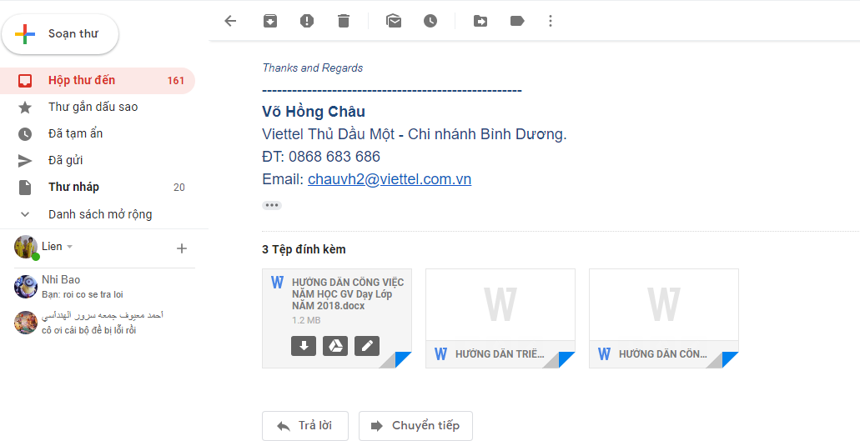
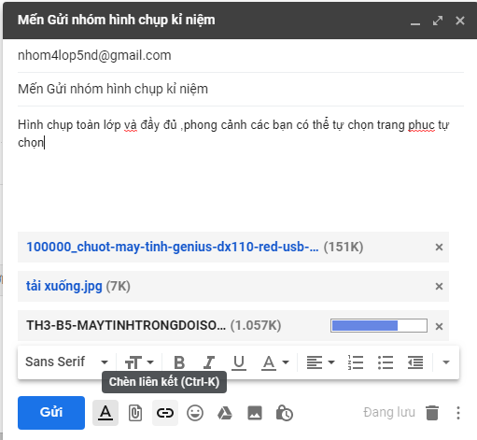
a. Hoạt động cơ bản
1)Nháy chuột soạn thư
2)Gõ địa chỉ của người nhận
3)Gõ tiêu đề cho bức thư
4)Soạn nội dung thư

Slide 4
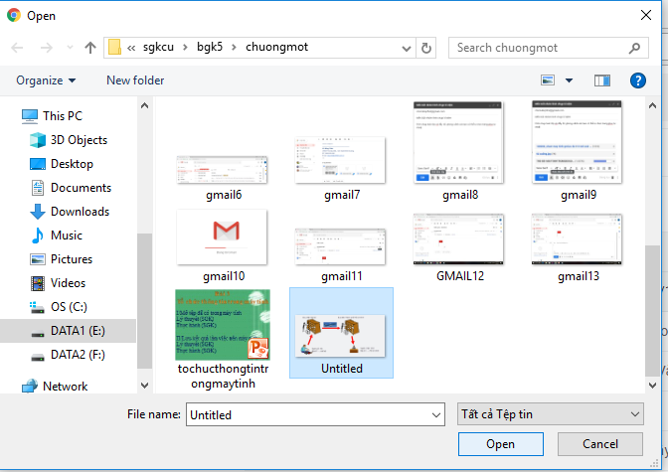
2)Mở thư mục có chứa tệp muốn gửi,chọn tệp cần gửi
1)Nháy chuột vào hình cái ghim
3)Chọn open

Slide 5
Đây là những tệp tin cần gửi
4)Chọn Gửi

Slide 6
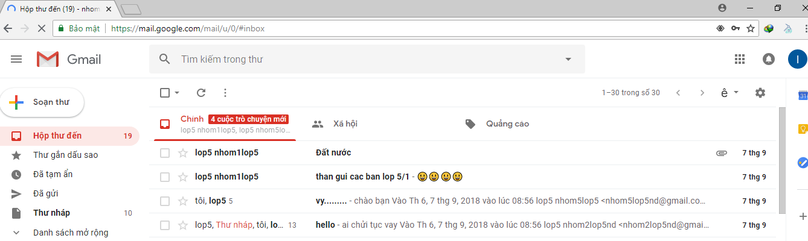
Nháy đúp chuột mở thư đến
Hình cái ghim cho biết thư có đính kèm tệp

Slide 7
Nháy vào mũi tên tải tệp về

Slide 8
A.HOẠT ĐỘNG CƠ BẢN
Thư nháp là thư đã soạn nhưng chưa được gửi
Xem các thư đã gửi và thư nháp

Slide 9
1.SOẠN VÀ GỬI CHO BẠN TRONG NHÓM BỨC THƯ CÓ ĐÍNH KÈM MỘT TỆP VĂN BẢN WORD VỚI NỘI DUNG NHƯ SAU.
Bạn thân mến!
Tớ mới sưu tập một bài thơ rất hay.Tớ đã soạn thảo và trình bày rất đẹp.Tớ gửi cho bạn cùng xem nhé!
2.Đăng nhập vào hộp thư của em để đọc thư bạn gửi cho mình và tải về máy tính tệp đính kèm.
3.Đăng xuất khỏi hộp thư của em sau khi đọc xong thư của bạn gửi.

Slide 10
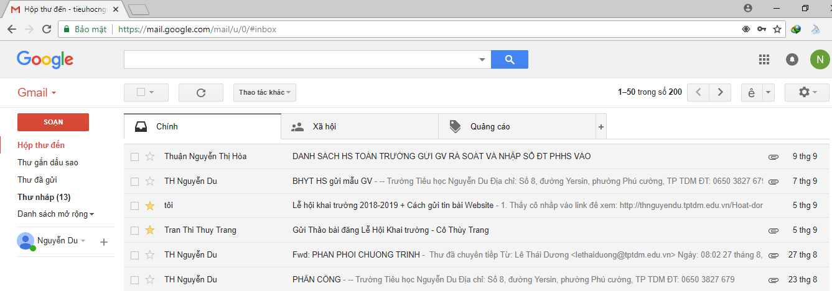
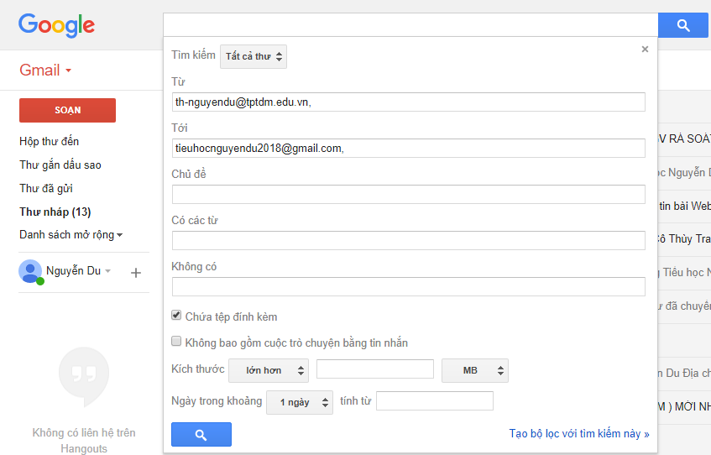
Nhập địa chỉ người gửi
Nhập địa chỉ người nhận
Nháy chuột vào nút hình tam giác xuất hiện hộp thoại
Bấm chuột chọn nháy nếu có tệp đính kèm
Nháy chuột vào nút tìm kiếm

Slide 11
1. Thư điện tử là gì – Ưu điểm của thư điện tử là gì ?
* Khái niệm:
Với sự ra đời của mạng máy tính, đặc biệt là Internet, thư điện tử đã giúp cho việc trao đổi thông tin được thực hiện nhanh chóng và chính xác hơn.
Vậy thư điện tử là: dịch vụ chuyển thư dưới dạng số trên mạng máy tính thông qua các hộp thư điện tử
* Ưu điểm của dịch vụ thư điện tử:
Chi phí thấp
Thời gian chuyển gần như tức thời
Một người có thể gửi đồng thời cho nhiều người khác
Có thể gửi kèm tệp tin

Slide 12
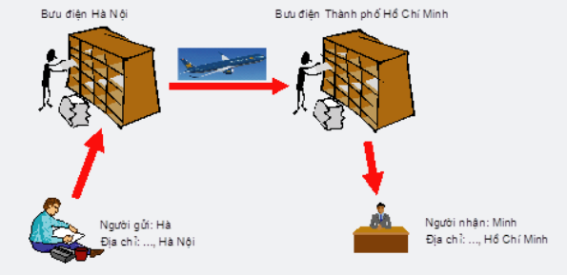
2. Hệ thống thư điện tử Các bước gửi thư truyền thống:

Slide 13
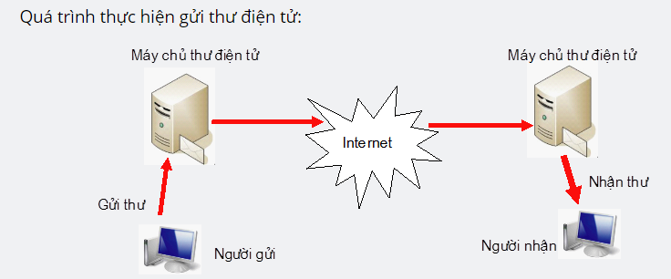
Muốn thực hiện được quá trình gửi thư thì người gửi và người nhận cần phải có cái gì ?
– Phải có một tài khoản thư điện tử để có địa chỉ gửi và nhận thư
Làm thế nào để có được một tài khoản thư điện tử?
– Phải đăng ký với nhà cung cấp dịch vụ để mở tài khoản thư điện tử.
Có thể mở tài khoản thư điện tử với nhà cung cấp nào mà bạn biết
– Yahoo, Google, gmail….. …
Sau khi mở tài khoản, nhà cung cấp dịch vụ cấp cho người dùng cái gì?
– Người dùng được cấp một hộp thư điện tử trên máy chủ thư điện tử (mail box) cùng với tên đăng nhập (user name và mật khẩu (password) để truy cập vào hộp thư
Các máy chủ được cài đặt phần mềm quản lí thư điện tử được gọi là máy chủ điện tử hay gọi là email server, sẽ là “bưu điện”, còn hệ thống vận chuyển của “bưu điện” chính là mạng máy tính. Cả người gửi và người nhận đều sử dụng máy tính với các phần mềm thích hợp để soạn, gửi và nhận thư.

Slide 14
Một hộp thư điện tử có địa chỉ như thế nào?
Địa chỉ của một hộp thư:
<Tên người dùng>@<Tên nhà cung cấp dịch vụ>
VD: ngochoa@gmail.com
b. Nhận và gửi thư
Để truy cập hộp thư điện tử, ta thực hiện: Truy cập trang web cung cấp dịch vụ thư điện tử
Đăng nhập vào hộp thư điện tử bằng cách gõ tên đăng nhập (user name), mật khẩu (pass word) -> Nhấn Enter (hoặc nháy nút Đăng nhập)

Slide 15
Có 5 bước đăng nhập vào thư:
Bước 1:Truy cập trang web thư→chọn mục Đăng nhập.
Bước 2:Nhập tên người dùng
Bước 3:Nhập mật khẩu.
Bước 4:Vào hộp thư.
Bước 5:Đăng xuất khỏi hộp thư.

Slide 16
Dịch vụ thư điện tử cung cấp những chức năng gì ?
– Mở và xem danh sách các thư đã nhận và được lưu trong hộp thư.
– Mở và đọc nội dung của một bức thư cụ thể.
– Soạn thư và gửi thư cho một hoặc nhiều người.
– Trả lời thư.
– Chuyển tiếp thư cho một người khác.
-Ứng dụng thư điện tử còn được sử dụng làm marketing (quảng cáo)online hiệu quả

Slide 17
B.HOẠT ĐỘNG THỰC HÀNH
Bài 1 trang 23:Điền tên người dùng, tên nhà cung cấp dịch vụ thư điện tử vào ô trống
Địa chỉ thư điện tử | Tên người dùng | Tên nhà cung cấp dịch vụ
tronghieu2006@yahoo.com
Nguyenvanhung5a@gmail.com
Thuyan.141006@yahoo.com
Phamvanbinh5a@yahoo.com
Tran.khiem.31.03.2006@gmail.com
tronghieu2006
Yahoo.com
nguyenvanhung5a
Gmail.com
Thuyan.141006
Yahoo.com
phamvanbinh5a
Yahoo.com
Tran.khiem.31.2006
Gmail.com

Slide 18
Bài 2 trang 23:Đánh dấu chéo vào trước câu trả lời đúng
Bạn Nguyễn Văn Bình sinh ngày 19 tháng 5 năm 2006, học lớp 5a.Hãy giúp Bình chọn các địa chỉ thư có cấu trúc hợp lệ
nvbinh.19.5.2006@gmail.com
nvbinh*19.5.2006@gmail.com
nvbinh5A@yahoo.com.vn
nvbính90506@yahoo.com.vn
binhnv.19.5.2006@gmail.com





Slide 19
Bài 3,4,5 trang 23:

Slide 20
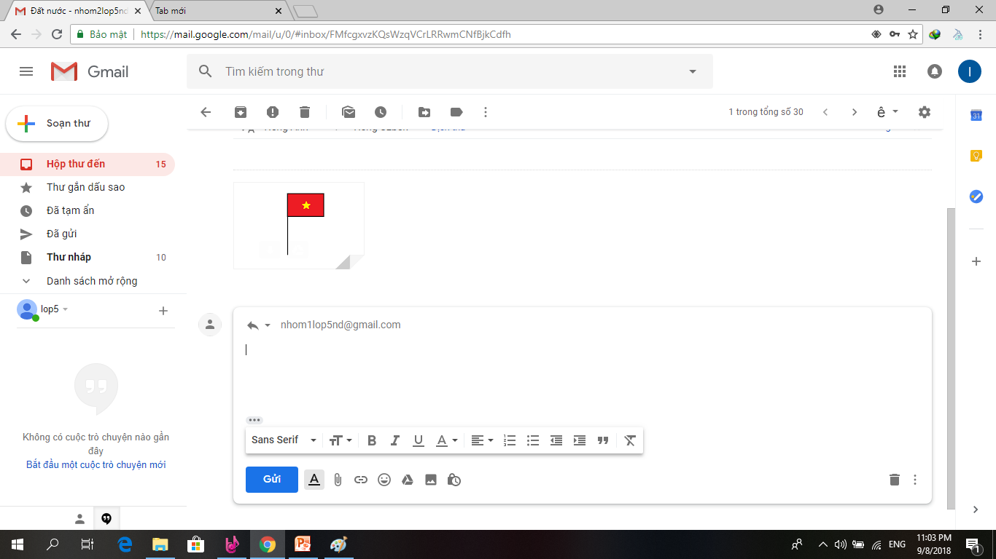
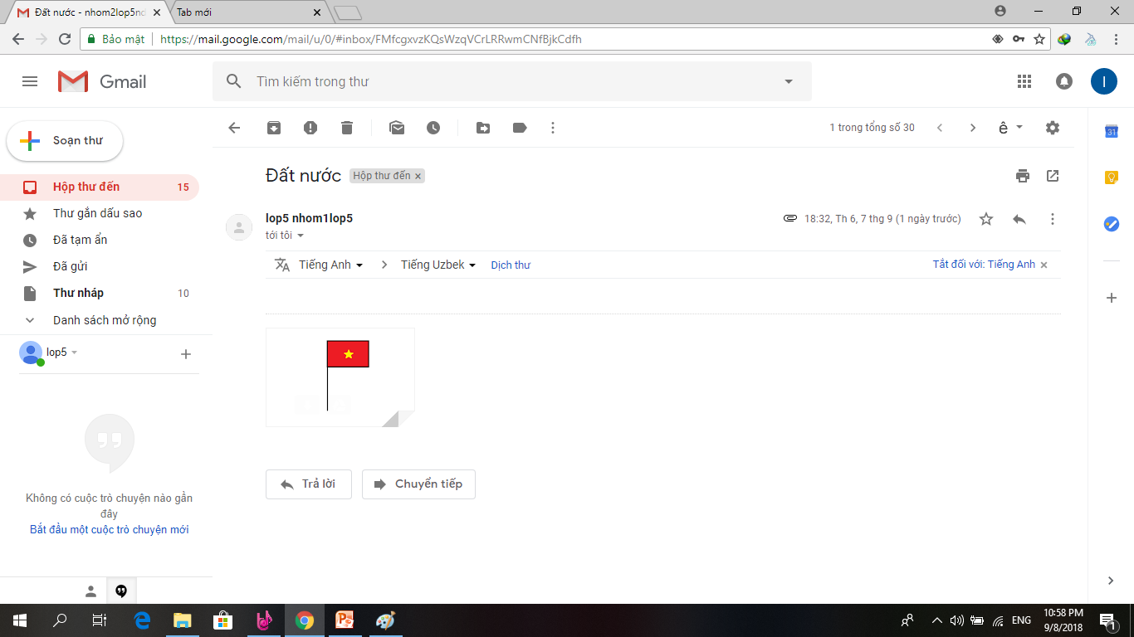
C.HOẠT ĐỘNG ỨNG DỤNG MỞ RỘNG
1)Nháy chuột soạn thư trả lời
3)Chọn nút gửi
2)Soạn nội dung thư trả lời

Slide 21
EM CẦN GHI NHỚ
--Thư điện tử giúp em liên lạc với bạn bè,người thân một cách thuận tiện và nhanh chóng.
-Để gửi và nhận thư điện tử(email) em cần đăng ký mở tài khoản và máy tính phải kết nối internet.
*Tài khoản gồm:
-Tên người dùng@gmail.com hay tên người dùng@yahoo.com
-Mật khẩu cần được giữ bí mật

Slide 22
C.HOẠT ĐỘNG ỨNG DỤNG MỞ RỘNG

